Slide 1
«Не стоит село без праведника»
Александр Солженицын
«Матренин двор»
Подготовила учитель литературы
МОУ «Гимназия № 2»
Маврина Наталья Александровна

Slide 2
«Матренин двор»
“Есть такие прирожденные ангелы, они как будто невесомы, они скользят как бы поверх этой жижи (насилия, лжи, мифов о счастье и законности ), нисколько в ней не утопая”.
А. И. Солженицын

Slide 3
«Матренин двор»
Основополагающий вопрос
Проблемный вопрос
Чем и кем «стоит село, город… вся земля наша»?
Почему рассказ называется «Матренин двор»? Какой смысл здесь имеет слово «двор»?

Slide 4
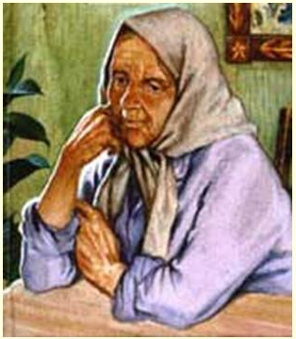
«Матренин двор»
Есть ли в рассказе развернутый портрет героини? На каких портретных деталях сосредоточено внимание писателя?
Матрена наделена неброской внешностью. Автору важно изобразить не столько внешнюю красоту простой русской крестьянки, сколько внутренний свет, струящийся из её глаз, и тем яснее подчеркнуть свою мысль: «У тех людей всегда лица хороши, кто в ладах со своей совестью».

Slide 5
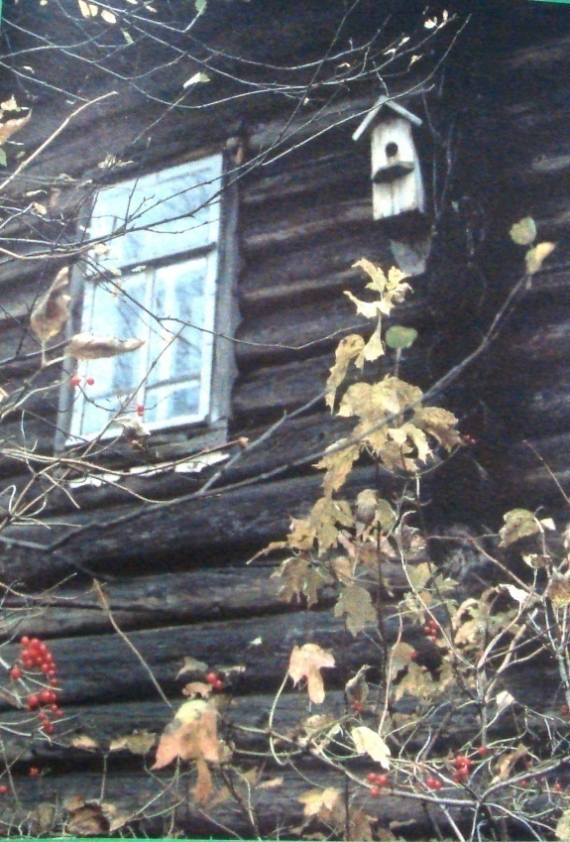
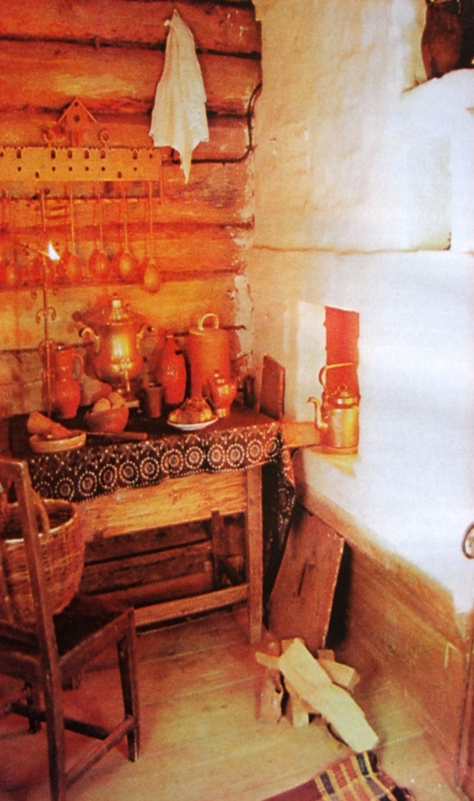
«Матренин двор»
Какие художественные детали создают картину быта Матрены?
Все её «богатство» – фикусы, колченогая кошка, коза, мыши и тараканы. Весь окружающий мир Матрены в её темноватой избе с большой русской печью – это продолжение её самой, частичка её жизни. Все здесь естественно и органично: любимые фикусы «заполонили одиночество хозяйки безмолвной, но живой толпой».

Slide 6
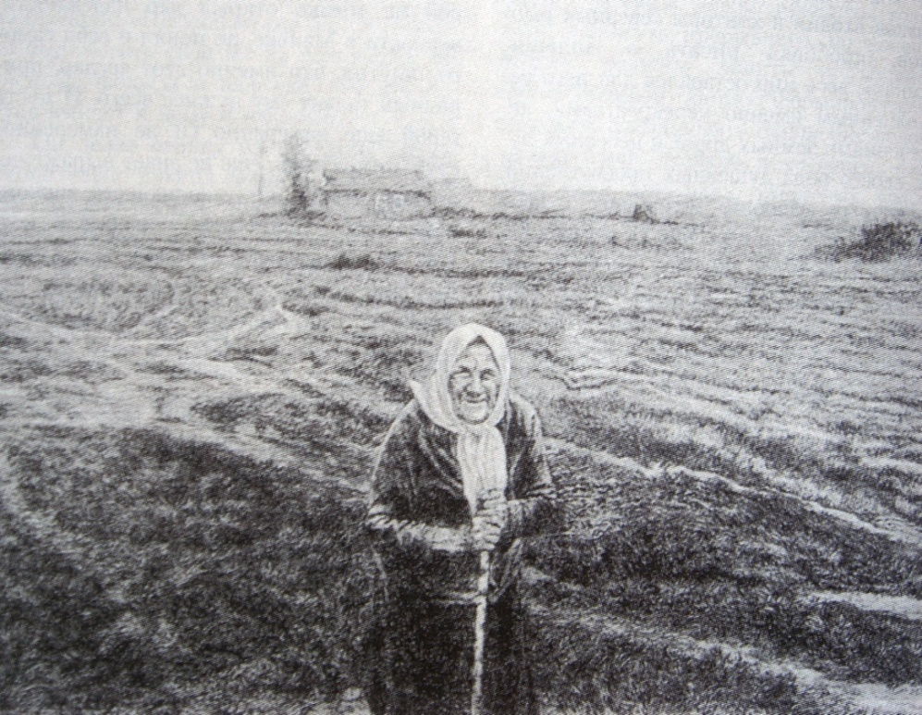
«Матренин двор»
Как разворачивается в рассказе тема прошлого героини?
Нелегок жизненный путь героини. Много горя и несправедливости пришлось ей хлебнуть на своем веку: разбитая любовь, смерть шестерых детей, потеря мужа на войне, адский труд в деревне, тяжелая немочь-болезнь, горькая обида на колхоз, который выжал из неё все силы, а затем списал за ненадобностью. В судьбе одной Матрены сконцентрирована трагедия деревенской русской женщины.

Slide 7
«Матренин двор»
Какой предстает Матрена в системе других образов рассказа, каково отношение к ней окружающих?
Герои рассказа распадаются на две неравные части: Матрена и понимающий и любящий её автор-повествователь и те, кого можно назвать «Нематрена», её родня. Граница между ними обозначается в том, что главное в сознании и поведении каждого из них – интерес к общей жизни, желание участвовать в ней, открытое искреннее отношение к людям или сосредоточенность только на собственных интересах, собственном доме, собственном богатстве.

Slide 8
«Матренин двор»
Проблемный вопрос
Почему рассказ называется «Матренин двор»? Какой смысл здесь имеет слово «двор»?
Матренин двор – Матренин мир – особый мир праведника.
Мир духовности, добра, милосердия.

Slide 9
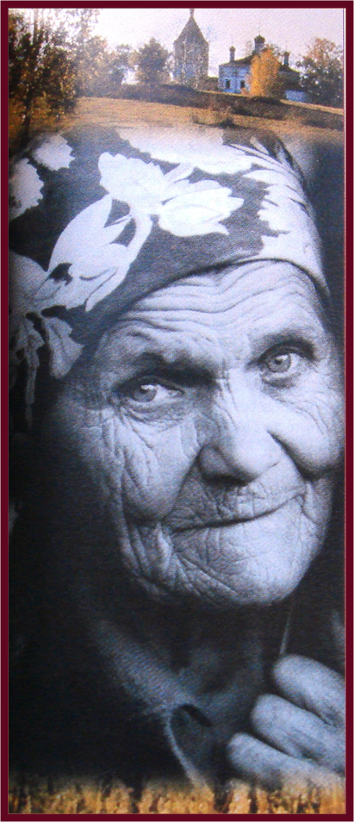
«Матренин двор»
Основополагающий вопрос
Матрена Васильевна - человек, живущий по заповедям Христа, сумевший сохранить чистоту, святость души в самых драматических обстоятельствах русской истории ХХ века.
«Все мы жили рядом с ней и не поняли, что есть она тот самый праведник, без которого, по пословице, не стоит село.
Ни город.
Ни вся земля наша».
Чем и кем «стоит село, город… вся земля наша»?

Slide 10
Список литературы
Солженицын А. «Матренин двор». СПб.: Азбука-классика, 2004.
Агеносов В. и др. «Русская литература XX века. 11 кл.: Методические рекомендации для учителя. М.: Дрофа, 2000.
Княжицкий А. Материалы к изучению рассказа А.И.Солженицына «Матренин двор» на уроках литературы. Журнал «Русская словесность», №5, 2008.
Локтионова Н. «Не стоит село без праведника». Журнал «Литература в школе», № 3, 1994.

